Slide 1
Интернет-магазин
Над созданием работал Гараев Раиль

Slide 2
Использованные модули
from werkzeug.utils import secure_filename
from flask import *
from forms import *
from db import *
import json
import os
import sqlite3
from test import spph
from time import *
import datetime
Flask-wtf

Slide 3
Базы данных
Создание подключения
Модель пользователя
Модель товара
Модель заказа

Slide 4
JSON-файлы
С категориями товаров
С ссылками на изображения
С корзинами пользователей

Slide 5
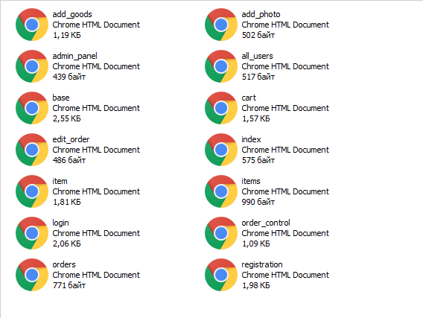
HTML-страницы

Slide 6
Заключение

